Slide 1

IAD, ISD, IBD
Dosen pengampu : Humairoul Muhlishoh,M.Pd
presentator 1. Khairul Umam
2. Ahmad Nabil Maulana
3. Muhamad Fadilillah
4. Aiman Sibgatullah M
UNTAQQ

Slide 2
IPTEK DAN KRISIS EKOLOGI
Konsep Tanggung jawab etis Manusia Terhadap Lingkungan
perkembangan Iptek
Pandangan Islam terhadap Iptek
Pandangan Barat Terhadap Iptek
Dampak perkembangan Iptek terhadap Lingkungan
Dampak positif
Dampak Negatif

Slide 3
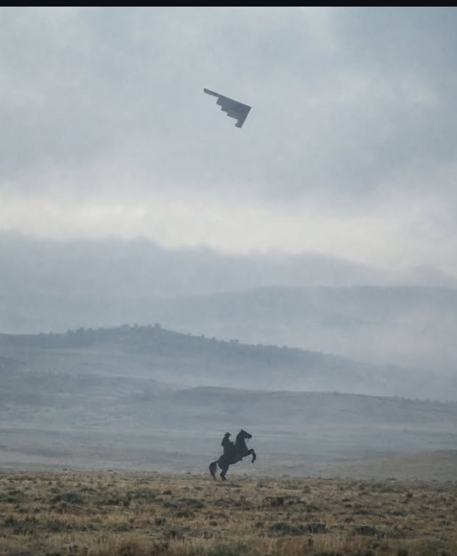
Perkembangan Iptek
B2 Spirit
Now
adalah proses bertambah dan majunya ilmu pengetahuan serta teknologi dari waktu ke waktu untuk mempermudah aktivitas manusia.
cavalry
Then
More than 100 years of human evolution in one perfect photo. 📸

Slide 4
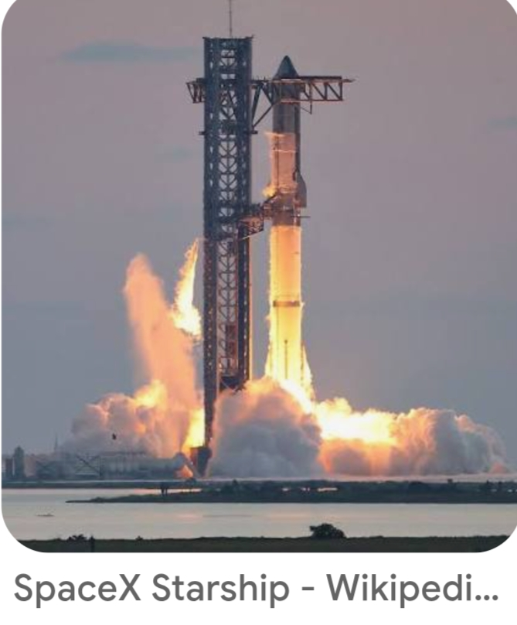
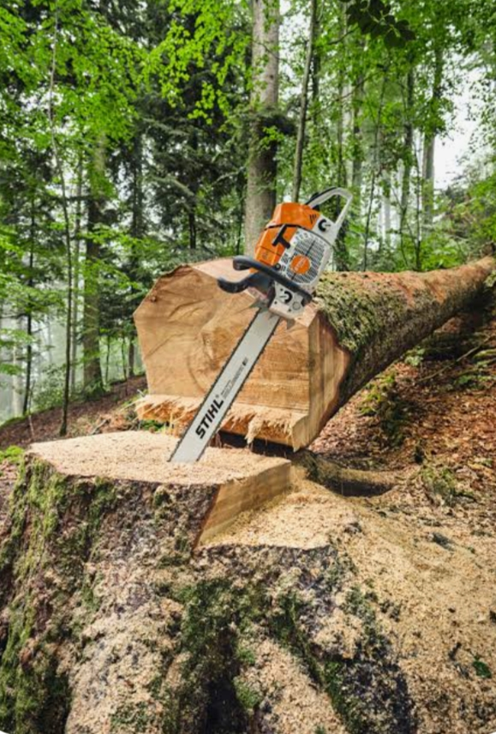
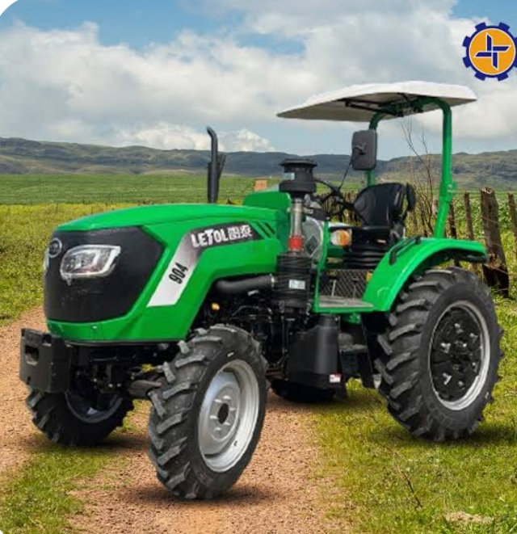
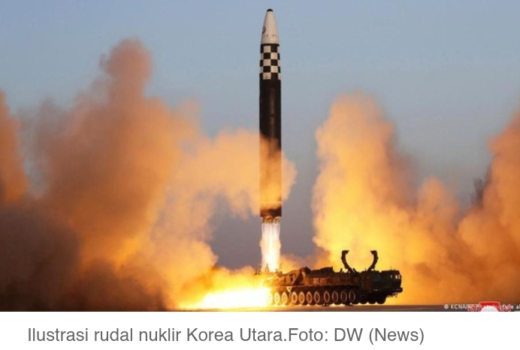
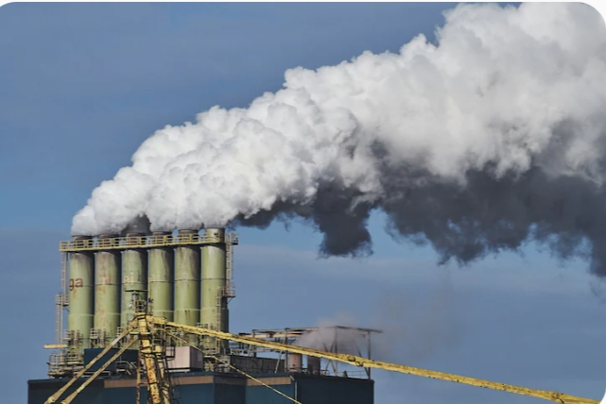
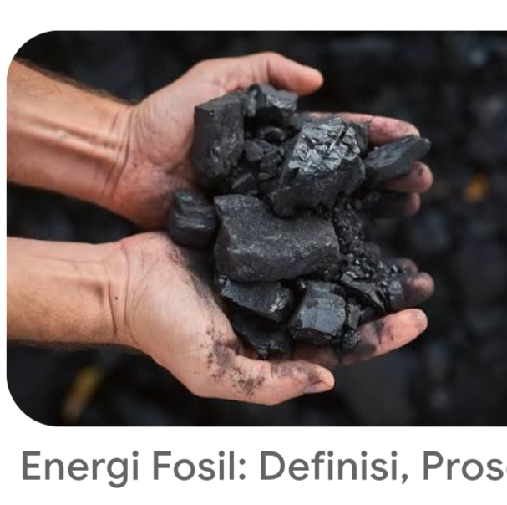
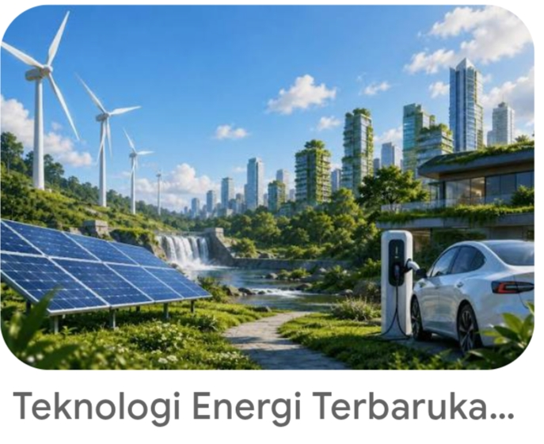
Antariksa
kehutanan
Pertanian
Militer
Industri
Energi terbarukan
Energi Non terbarukan

Slide 5
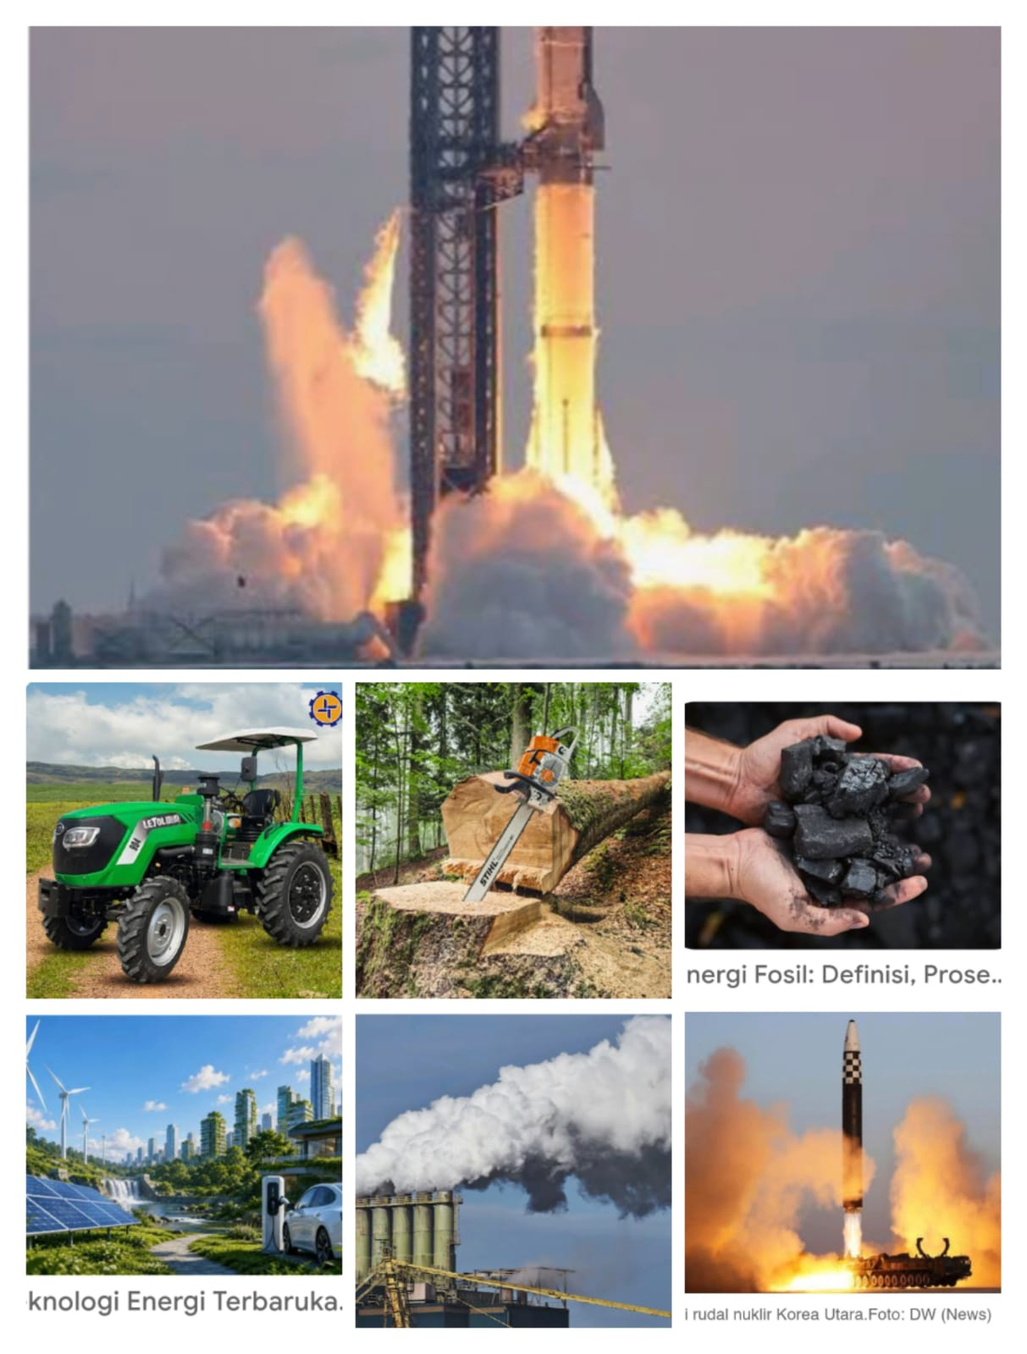
Pandangan Islam terhadap perkembangan Iptek
Islam memandang ilmu pengetahuan dan teknologi sebagai sarana untuk meningkatkan kualitas hidup manusia
Al-Qur'an juga mendorong manusia untuk mencari ilmu dan menguasai teknologi guna memahami tanda-tanda kebesaran Allah SWT di alam semesta.
يَا مَعْشَرَ الْجِنِّ وَالْإِنسِ إِنِ اسْتَطَعْتُمْ أَن تَنفُذُوا مِنْ أَقْطَارِ السَّمَاوَاتِ وَالْأَرْضِ فَانفُذُوا ۚ لَا تَنفُذُونَ إِلَّا بِسُلْطَانٍ
Artinya: “Wahai golongan jin dan manusia! Jika kamu sanggup menembus (melintasi) penjuru langit dan bumi, maka lintasilah. Kamu tidak dapat menembusnya kecuali dengan kekuatan (dari Allah).” (QS. Ar-Rahman: 33).

Slide 6
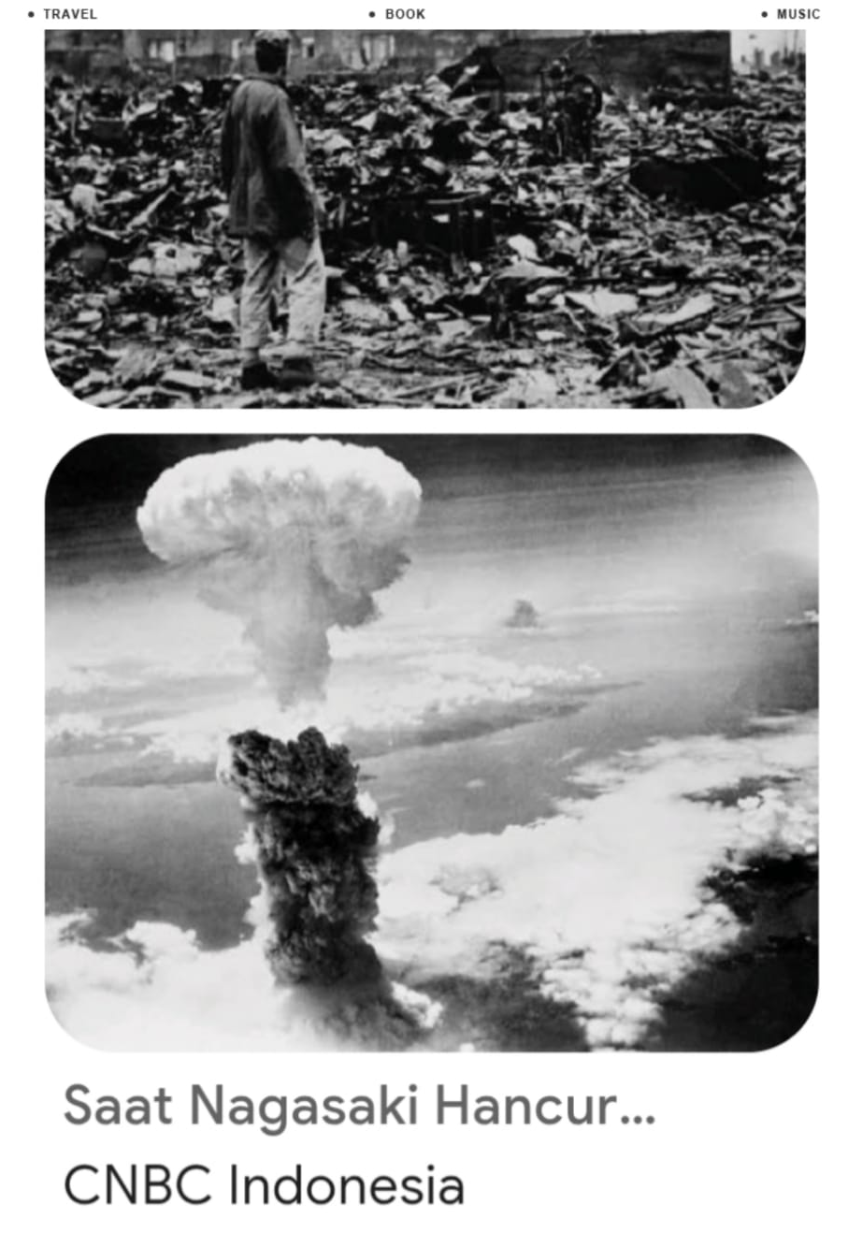
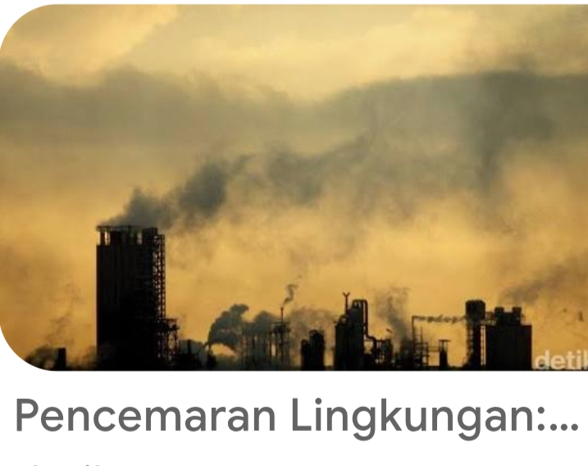
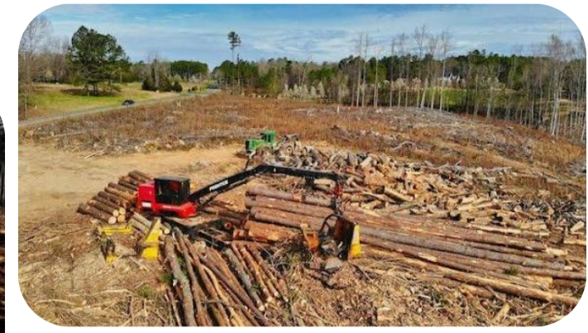
Namun disisi lain.......
ظَهَرَ الْفَسَادُ فِي الْبَرِّ وَالْبَحْرِ بِمَا كَسَبَتْ أَيْدِي النَّاسِ لِيُذِيقَهُمْ بَعْضَ الَّذِي عَمِلُوا لَعَلَّهُمْ يَرْجِعُونَ
Artinya:
“Telah tampak kerusakan di darat dan di laut disebabkan karena perbuatan tangan manusia; Allah menghendaki agar mereka merasakanf sebagian dari (akibat) perbuatan mereka, agar mereka kembali (ke jalan yang benar). (QS. ar-rum :41)
pemanfaatannya tidak bersifat bebas tanpa batas.
islam melarang eksploitasi besar besaran, mencemari lingkungan, dan membawa mudarat.
contoh
Bom Atom
Polusi
Eksploitasi Hutan

Slide 7
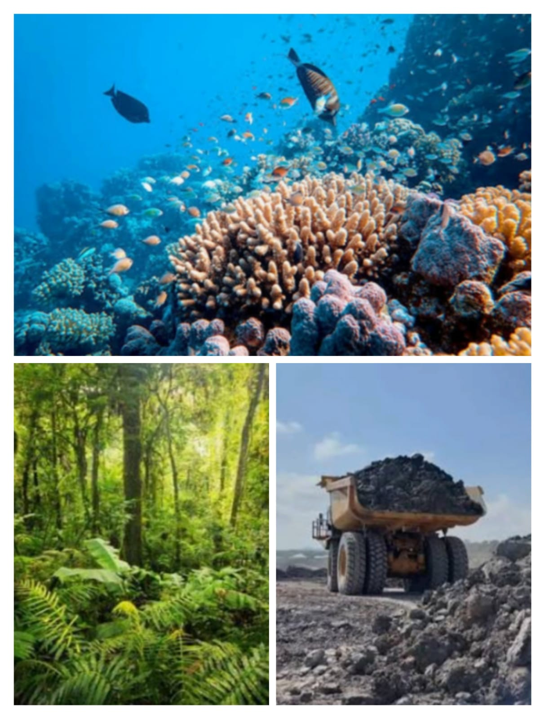
Pandangan Barat Terhadap Perkembangan Iptek
IPTEK dipandang sebagai sarana untuk mencapai kemajuan dan kesejahteraan manusia
Kepentingan Manusia
Alam hanya sebagai sarana atau sumber daya bagi Manusia

Slide 8
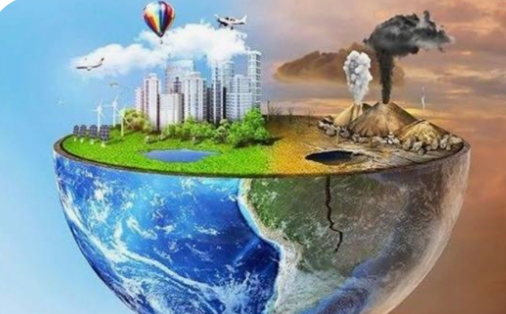
cara pandang tersebut kemudian berorientasi menjadi
Antroposentrisme
Center Of Universe
Manusia sebagai Pusat Alam Semesta
Alam hanya Sarana dan tempat sumber daya manusia

Slide 9
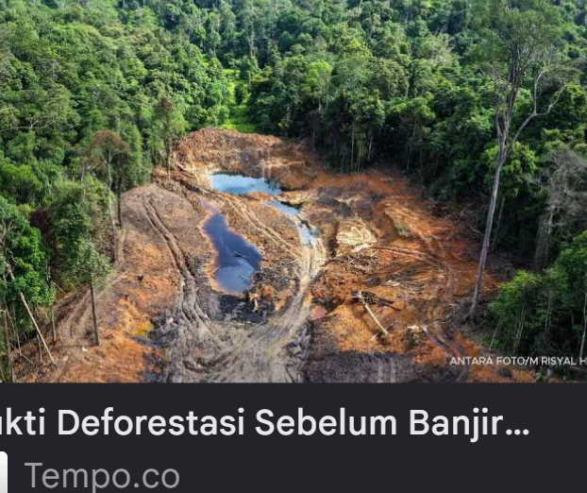
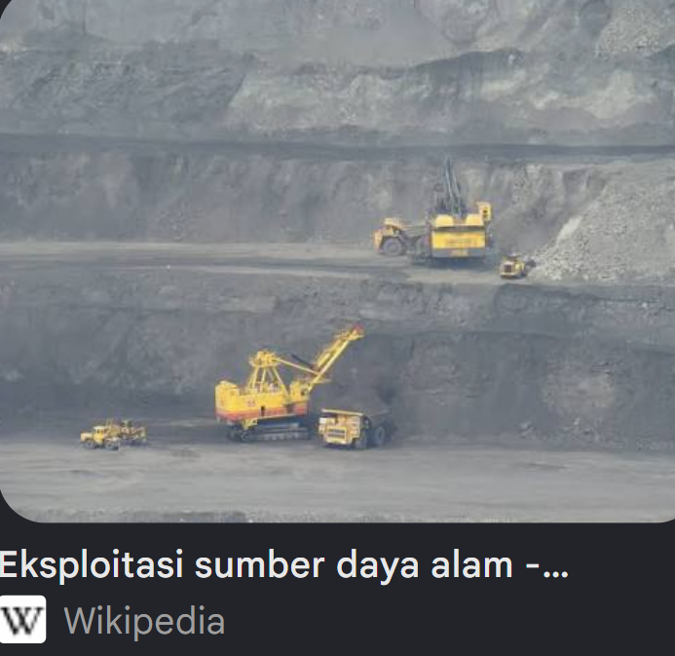
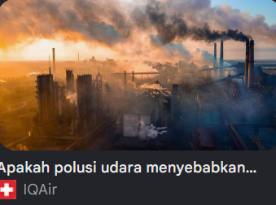
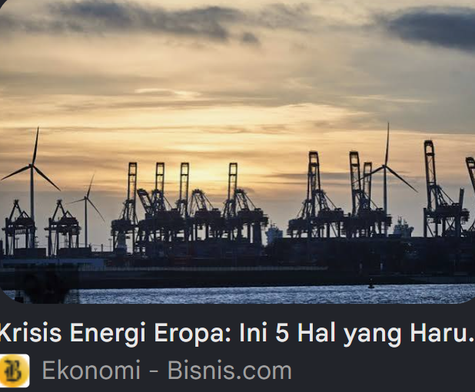
Konsekuensinya.........
Pemanfaatan alam yang berorientasi pada kepentingan manusia dapat mendorong eksploitasi sumber daya dan berkontribusi terhadap kerusakan lingkungan.
Deforestasi
Eksploitasi
Pencemaran
Krisis Energi

Slide 10
Dampak Iptek Terhadap Lingkungan
Positif
Pertanian presisi dan efisiensi sumber daya
Meningkatkan pemanfaatan energi terbarukan
Mengembangkan Teknologi ramah lingkungan
Negatif
Meningkatkan Eksploitasi sumber daya alam
Pencemaran Udara, air, dan Udara
Meningkatkan emisi dan Pemanasan global

Slide 11

Konsep Tanggung Jawab Etis Manusia terhadap Lingkungan
Pandangan Bahwa manusia memiliki tanggung jawab moral untuk menjaga, melestarikan, dan menggunakan lingkungan dengan bijaksana
وَإِذْ قَالَ رَبُّكَ لِلْمَلَٰٓئِكَةِ إِنِّي جَاعِلٌ فِي الْأَرْضِ خَلِيفَةً
Artinya:
“Dan (ingatlah) ketika Tuhanmu berfirman kepada para malaikat, ‘Sesungguhnya Aku hendak menjadikan khalifah di bumi.’”(QS.Al-Baqarah:30)
Manusia sebagai Khalifah di bumi
Menjaga keseimbangan
Tidak melakukan kerusakan (Fasad fil ardh)
Pemanfaatan secara bijaksana
Mempertanggungjawabkan Tindakan

Slide 12
🧢?

